Slide 1
Сверхпроводящий соленоид для
ВЭПП-6 детектора
Брагин Алексей
ИЯФ СО РАН,
Новосибирск
Июнь 2025

Slide 2
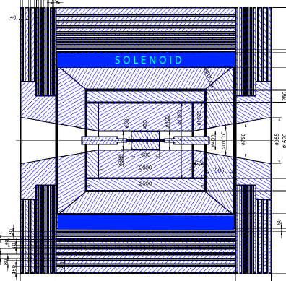
Требования к соленоиду
Originally, the design of the outer superconducting solenoid was discussed in 2011.
Соленоид расположен между ярмом и калориметром.
Требования к радиационной толщине?
The magnetic field is ~ 1,2 Tл. Более высокое – может обсуждаться
Length, m | 3.8
Inner diameter, m | 3.2
Number of layers (considered to be) | 1 (2)
Number of turns | 940
Current at 1.2 Т, А | 4300
Inductance 2Е/I², H | 2.3
Ratio Iop/Icr, % | ≤ 30
Cold mass, tons | 5.1
Ratio Е/М, kJ/kg | 3.6
Magnetic field in the center, Т | 1.2
Stored energy, MJ | 18.4
Cost, 0.56[E(MJ)]^{0.69}, М$ | 4.2
Ramping rate, h | < 4

Slide 3
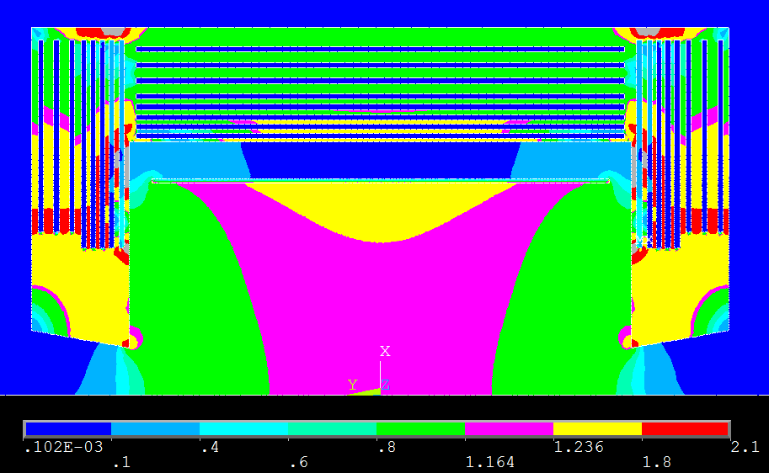
Карта поля при величине 1,2 Тл в центре
Однородность поля относительно центра ~ 3%.

Slide 4
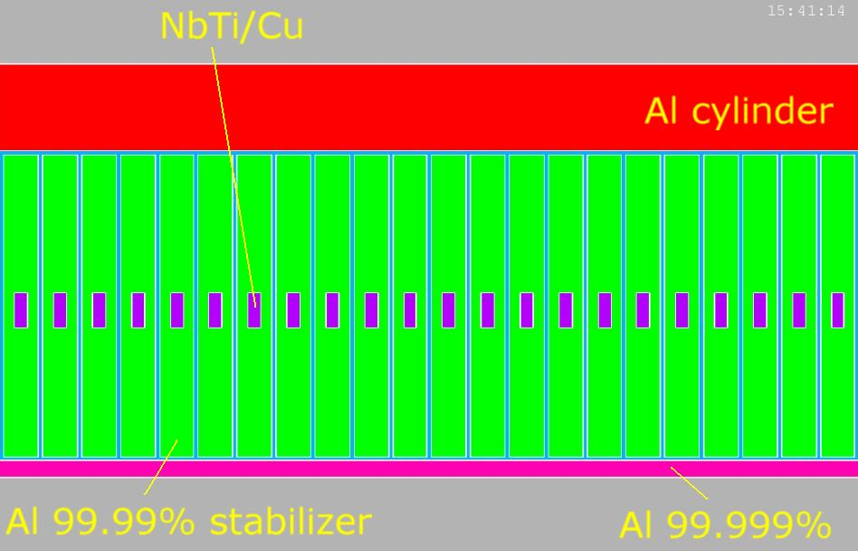
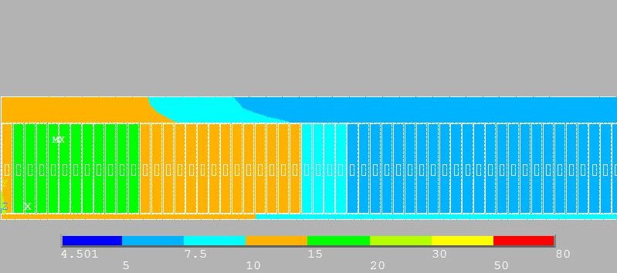
Конструкция соленоида на основе стабилизированного СП кабеля
Конструкция соленоида – однослойная (возможно и двуслойную сделать)
Сверхпроводящий кабель – резерфордовский со стабилизацией из серхчистого алюминия.
Такой кабель пока не делают у нас, но пытаются. Самый лучший кабель делали в Японии, там стабилизатор был усилен микропорошками существенно увеличивающими предел текучести стабилизатора.
Стабилизированный кабель позволяет существенно защитить соленоид при внезапном переходе в нормальное состояние.
Temperature distribution after 1.6 s start of a quench

Slide 5
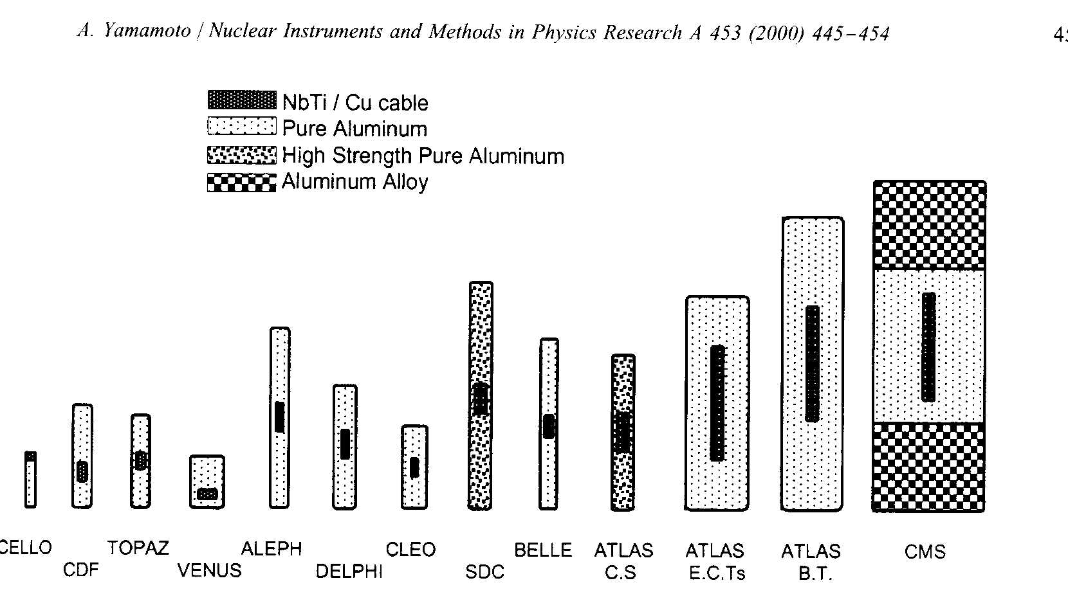
Примеры стабилизированных СП кабелей и соленоидов
Примеры стабилизированных кабелей для соленоидов ФВЭ
CERN existing solenoids

Slide 6
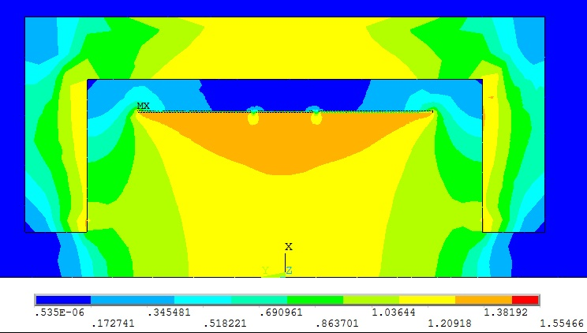
Участие ИЯФ в изготовлении СП соленоида SPD детектора
Соленоид SPD детектора имеет параметры близкие к соленоиду ВЭПП-6 детектора
Solenoid parameters | Values
Inner diameter of the winding, mm | 3662
Outer diameter of the winding, mm: | 3756
Total length of the solenoid, mm | 3330
Number of turns in the solenoid (2*150+2*75+ 2*150) | 750
Number of layers | 2
Length of one turn, m | 11.5
Operating current Io, A | 5200
Test current, Io*1.05, A | 5460
Magnetic field on the coil Bmax, T | 1.55
Io/Ic ratio along the load line, %
Operating temperature, K | 4.5
Temperature of current sharing, K | 6.7
Stored energy of the magnet, MJ | 25.6
Cold mass, kg | 5240
Cold mass of the SC cable without insulation, kg | 2280
Inductance of the magnet at full current, H | 1.89
E/M ratio for cold mass, kJ/kg | 4.9
E/M ratio for SC cable mass, kJ/kg | 11.2
Magnetic field map (ANSYS 2D, Babs)
quench parameters

Slide 7
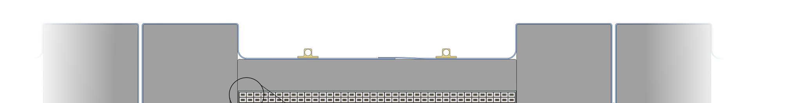
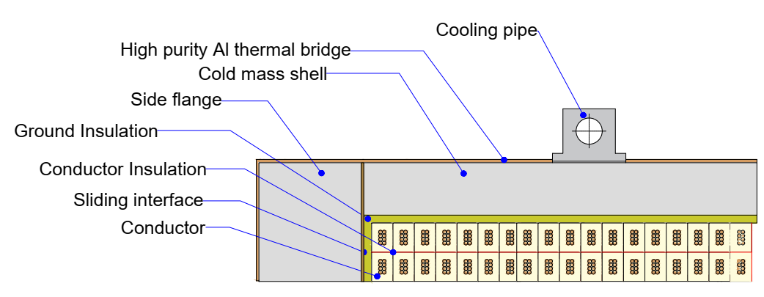
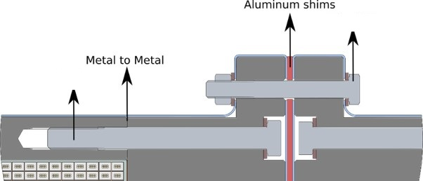
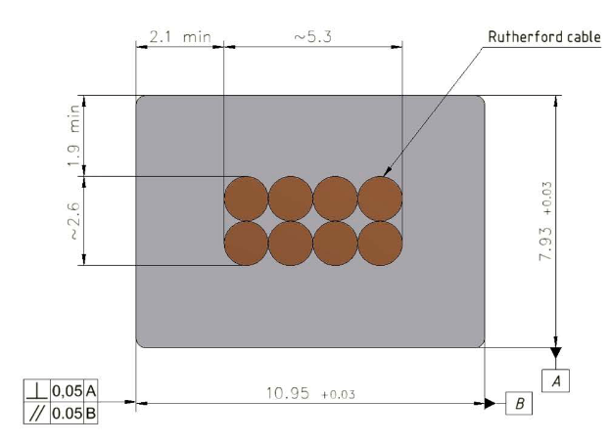
Cold Mass (design)
2x 2 layers - 300 turns
1x 2 layers - 150 turns
Magnetic field - 1 T
Current - 5.2 kA
Conductor mechanical and electrical parameters.
Thickness (after cold work) at 300 K | mm | 7.93 | ± 0.03
Width (after cold work) at 300 K | mm | 10.95 | ± 0.03
Critical current (at 4.2 K, 5 T) | A | > 14690
Critical current (at 4.5 K, 3 T) | A | > 16750
Overall Al/Cu/sc ratio |  | 10.5/1.0/1.0
Aluminum RRR (at 4.2 K, 0 T) |  | > 600
Al 0.2% yield strength at 300 K | MPa | > 30
36 x M12
Rutherford cable, 8 strands, extruded in Al matrix
64 x M12
10.95 мм x 7.93 мм,
NbTi / Cu d=1.4 мм
Rutherford cable is used to wind the coils. If necessary, we will use special shims between the sections of the coils.

Slide 8
Криогеника
Кроме соленоида, ещё магниты места встречи будут использовать хладоагенты криогенной системы.
В качестве автономной криогенной системы рассматривался рефрижератор фирмы Linde.
Существующая криогенная система КЕДРа может быть рассмотрена для работы СП магнитов.
Стоимость 2011 года ~ 1.5 M€

Slide 9
Выводы
1. Конструкция соленоида: ждём утверждения тех. задания для начала конструирования соленоида.
2. Опыт производства СП провода для соленоида SPD может быть использован для производства СП провода соленоида ВЭПП-6.
3. Криогенная система: ждём тех. задание и изучаем различные возможности криогенного обеспечения.

